Slide 1


ESTRATÉGIAS PARA LA CONSTRUCCIÓN
DEL PLAN ANTICORRUPCIÓN
Y DE ATENCIÓN AL CIUDADANO
ACTUALIZACIÓN MECI – CAS 2014

Slide 2

OBJETIVO:
Presentar una metodología estándar para la formulación, seguimiento y control del Plan Anticorrupción y de Atención al ciudadano, que contiene la estrategia señalada en el artículo 73 de la ley 1474 de 2011.
ALCANCE:
Esta metodología debe ser aplicada por todas las entidades del orden nacional, departamental. y municipal.
ACTUALIZACIÓN MECI – CAS 2014

Slide 3

Quienes la han diseñado ?
Secretaría de Transparencia de la Presidencia de la República
Dirección de Control Interno y Racionalización de Trámites del DAFP
Programa Nacional del Servicio al Ciudadano
La Dirección de Seguimiento y Evaluación a Políticas Públicas del Departamento Nacional de Planeación
Debe ser implementada por todas las entidades del orden Nacional, Departamental y Municipal.
ACTUALIZACIÓN MECI – CAS 2014

Slide 4
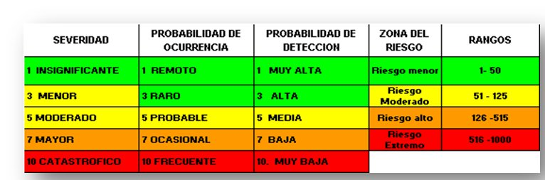
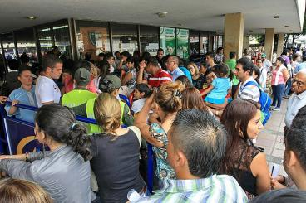


ANUALMENTE
Debe elaborarse la estrategia Plan Anticorrupción y
de Atención al ciudadano
El mapa de Riesgos de corrupción y las medidas para controlarlos y evitarlos
Medidas anti trámites
Rendición de Cuentas
Los mecanismos para mejorar la atención al ciudadano
ACTUALIZACIÓN MECI – CAS 2014

Slide 5
EFECTIVIDAD
La aplicación de las iniciativas incluidas en las estrategias para la construcción del Plan, no implican para las entidades realizar actividades diferentes a las que ya vienen ejecutando en desarrollo de dichas políticas.
RESPONSABILIDADES
Cada responsable o jefe de las diferentes áreas o líderes de procesos al interior de las entidades, debe elaborar el Mapa de Riesgos de Corrupción, estructurar las medidas para controlarlos y evitarlos y realizar el seguimiento a la efectividad de las acciones.
La Consolidación del Plan Anticorrupción y de Atención al Ciudadano, estará a cargo de la Oficina de Planeación de las entidades o quien haga sus veces, la cual además servirá de facilitadora para todo el proceso de elaboración del mismo.
El Jefe de Control Interno o quien haga sus veces, es el encargado de verificar y evaluar la elaboración, visibilización, el seguimiento y control del Plan Anti Corrupción y de Atención al Ciudadano.
ACTUALIZACIÓN MECI – CAS 2014

Slide 6
¡Gracias!
ACTUALIZACIÓN MECI – CAS 2014

